Slide 1


WAY TO ENTERPRISE
Cơ bản về Docker và Docker compose
‹#›

Slide 2
Mục đích bài học
Tìm hiểu về các thách thức khi triển khai ứng dụng theo cách truyền thống.
Tìm hiểu cơ bản về container, tại sao container có thể giải quyết được các khó khăn khi triển khai ứng dụng.
Thực hành build image, triển khai ứng dụng từ học phần trước sử dụng docker, docker compose
Notes:
Thực hành trên project quản lý nhân viên từ học phần trước (quản lý account, department), sẽ export file jar từ project, kết hợp với sql schema để thực hành triển khai ứng dụng thực tế bao gồm backend và database

Slide 3
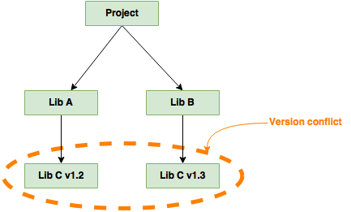
Thách thức của triển khai ứng dụng truyền thống
Cài đặt môi trường phức tạp, conflict versions
Sử dụng tài nguyên không hiệu quả, các ứng dụng cạnh tranh lẫn nhau.
Môi trường không nhất quán giữa dev, prod
Khó mở rộng
Update gây downtime lâu, …
Notes:
Nêu bật các khó chăn chính của việc triển khai ứng dụng theo cách truyền thống, cho ví dụ

Slide 4
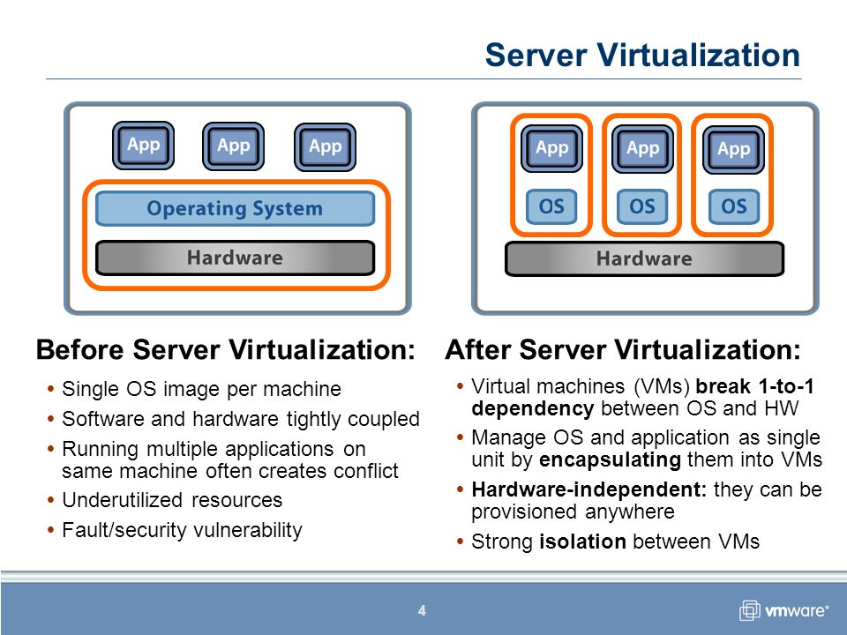
Giải pháp 1: Mỗi ứng dụng 1 Virtual Machine
Lợi ích:
Tách biệt hoàn toàn
Quản lý tài nguyên hiệu quả hơn
Dễ mở rộng
Ổn định hơn
Hạn chế:
Chi phí tài nguyên cao
Khởi tạo chậm
Khả năng di chuyển chậm

Slide 5
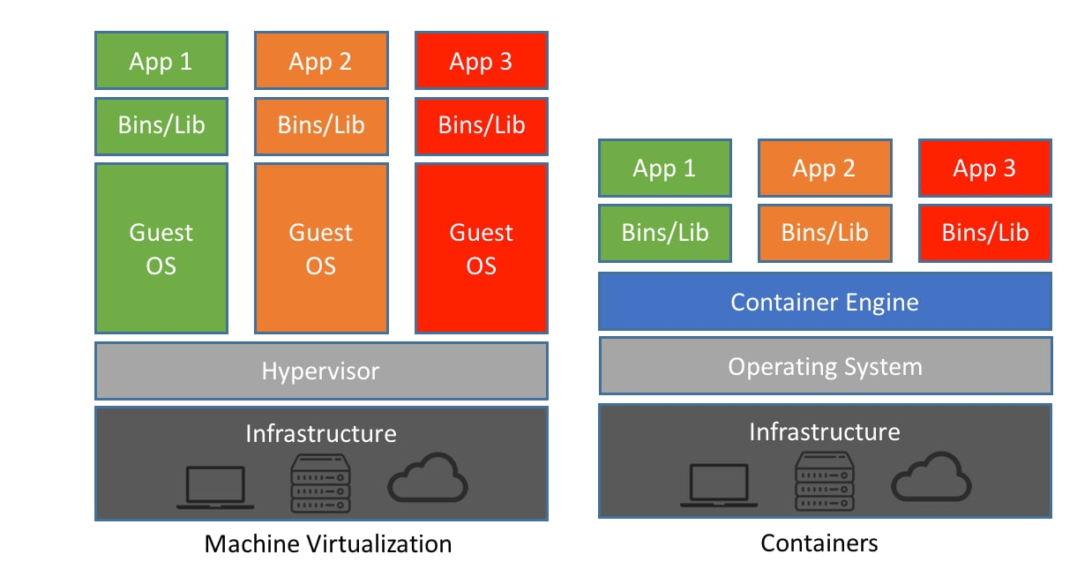
Giải pháp 2: Mỗi ứng dụng 1 container
Lợi ích:
Khả năng mở rộng cao
Đồng nhất môi trường
Chi phí tối ưu
Thời gian khởi chạy nhanh hơn VM
Hạn chế:
Bảo mật: các container share nhau HĐH
Độ phức tạp: việc sử dụng network, storage trong container phức tạp
Notes:
Hướng dẫn học viên xuất file jar từ bài tập của học phần trước, tuy nhiên sửa file applications.properties để chấp nhận giá trị từ biến môi trường.
Dùng mvn clean package để build ứng dụng ra file jar trong phần target
Lưu ý nếu import project vào thì cần edit jdk cho chính xác với file pom.xml (Đang để là 8) thì mới run và build được ứng dụng
File TestingSystem.sql đã có sẵn trong file nén
Nếu học viên chưa có thì share file nén bao gồm: code + file sql
Hướng dẫn học viên copy file .jar và .sql lên máy ảo linux (bằng scp)

Slide 6
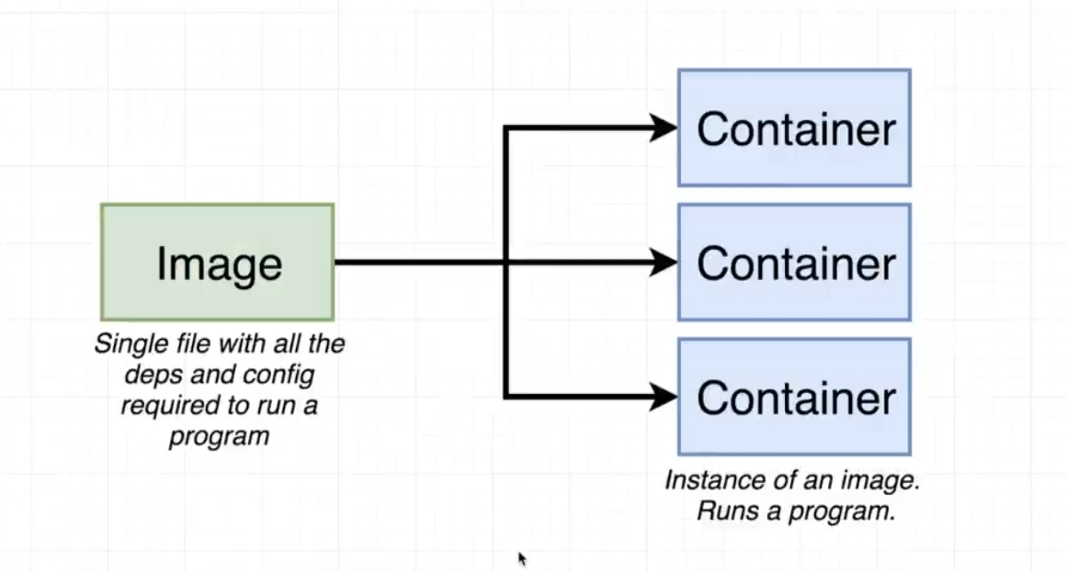
Image và Container
Image:
Là mẫu (template), bất biến chứa tất cả các thành phần chạy ứng dụng: mã nguồn (hoặc file thực thi), thư viện, phụ thuộc, file cấu hình, ..
Được build 1 lần và có thể tạo nhiều container khác nhau.
Image được lưu trữ trên các registry như docker hub, local registry, …
Notes:
Mô tả nổi bật sự khác nhau và mối liên hệ giữa Image vs Container, có thể dùng file ISO và máy ảo làm ví dụ minh họa cho dễ hiểu

Slide 7
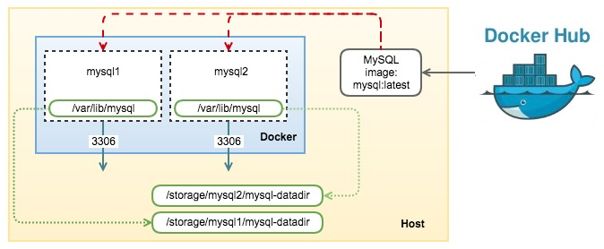
Image và Container
Container:
Là 1 thực thể đang chạy, được tạo ra từ 1 image
Container không bất biến, mà trong quá trình chạy có thể thay đổi: thêm file log mới, sửa file cấu hình, …

Slide 8
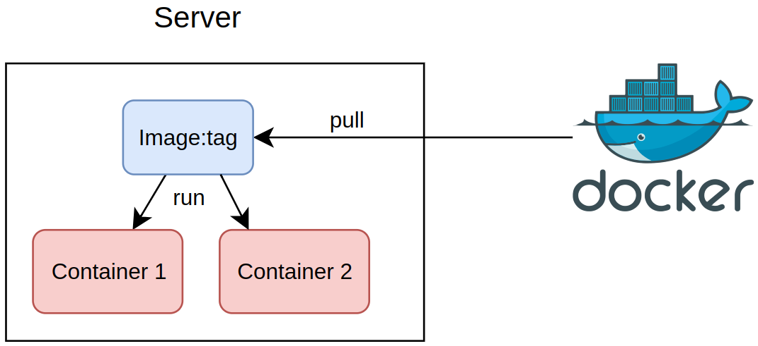
Các thao tác với image
Đối với các image phổ biến như database, web server:
Pull từ registry, với tag (version) cụ thể
Sử dụng image đã pull để chạy container
Notes:
Mô tả các bước chính đối với các image phổ biến như database (mysql, postgre, …) và web server (nginx, haproxy)

Slide 9
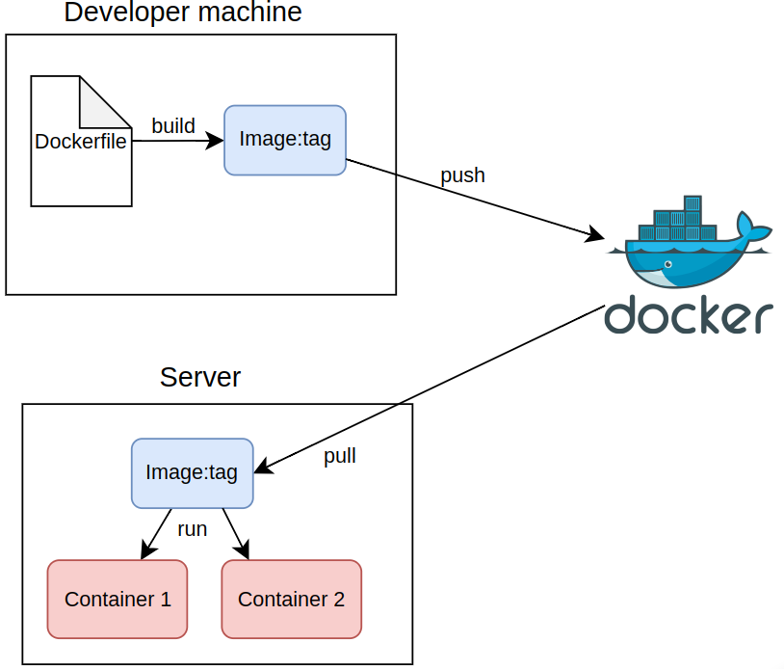
Các thao tác với image
Đối với image chứa code ứng dụng:
Tạo Dockerfile
Build thành image, đánh tag (version)
Push lên registry
Trên máy server:
Pull image và run container tương tự với image phổ biến
Notes:
Mô tả các bước chính như tạo DockerFile, build, push.
Giải thích về ý nghĩa registry, các loại registry phổ biến

Slide 10
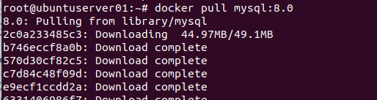
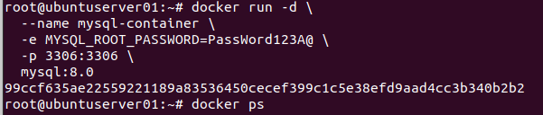
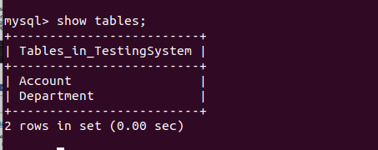
Thực hành thao tác với image
Với database mysql:
Cài đặt docker trên máy ảo
Pull image mysql:8.0
Chạy container từ image
Truy cập vào mysql, tạo database, user, grant quyền, khởi tạo dữ liệu
Notes:
Ôn lại với học viên cách cài phần mềm docker từ repo khác, không cần quá đi sâu chi tiết vì ở giai đoạn này học viên đã thành thạo cài phần mềm
Lưu ý nếu dùng lại máy ảo từ buổi trước thì cần tắt service mysql, helloworld
Hướng dẫn học viên pull image với tag cụ thể, chạy container từ image đó với biến môi trường, giải thích 1 số option phổ biến như -d, -e, -p cho học viên
Sau đó truy cập mysql client vào để tạo dữ liệu TestingSystem tương tự như buổi trước
Có thể demo chạy 1 container mysql khác với tên khác, cổng khác

Slide 11
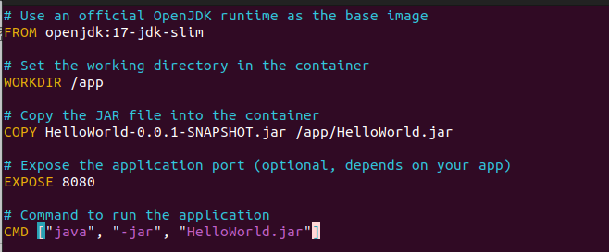
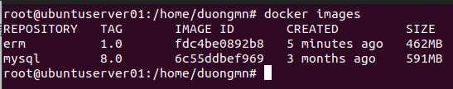
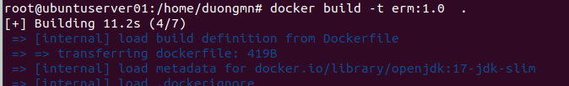
Thực hành thao tác với image
Với ứng dụng backend (file jar)
Viết Dockerfile
Build với tên, version cụ thể
Kiểm tra lại kết quả
Notes:
Hướng dẫn học viên viết Dockerfile cùng thư mục với file jar đã up lên server,
Giải thích các câu lệnh tương ứng trong Dockerfile
Giải thích các option của lệnh build
Hướng dẫn học viên kiểm tra images, xóa image nếu cần

Slide 12
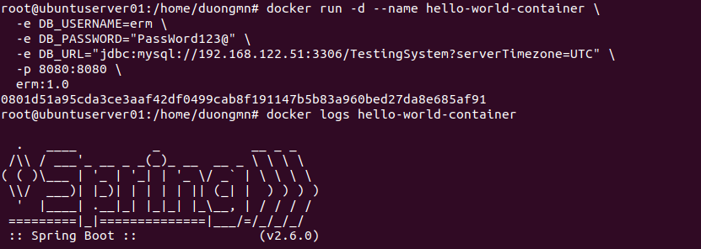
Thực hành thao tác với image
Với ứng dụng backend
Chạy container với biến môi trường cụ thể
Xem log container
Stop và Xóa container nếu lỗi và chạy lại
Notes:
Phần hướng dẫn học viên push/pull image lên registry thì hướng dẫn học viên cơ bản, không cần làm trong phần thực hành, hoặc mentor có thể làm mẫu 1 lần
Hướng dẫn học viên chạy container mới build với các biến môi trường cụ thể, giải thích tại sao URL không dùng localhost hoặc 127.0.0.1 được vì localhost hoặc 127.0.0.1 trong container sẽ khác với máy bên ngoài.
Hướng dẫn học viên stop/start container, xóa container và chạy lại
Hướng dẫn học viên chạy 1 image mysql khác port 3307, 1 image ứng dụng khác port 8081 và kiểm tra kết quả để thấy được sự hiệu quả của Container

Slide 13
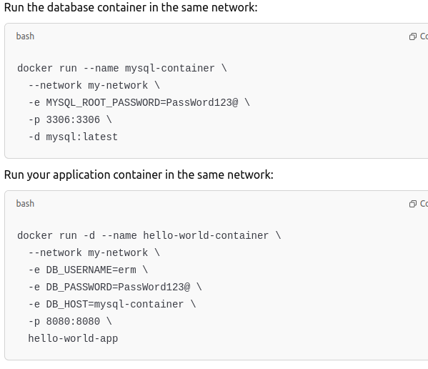
Các vấn đề khi chạy ứng dụng bằng docker run
Phức tạp khi quản lý nhiều container (backend, frontend, database), cần tự quản lý các tham số như biến môi trường, mạng, storage, …
Khó tái sử dụng cấu hình: Nếu muốn chạy trên nhiều môi trường như dev, stag, prod hoặc scale thì khó tái sử dụng cấu hình.
Thiếu khả năng đồng bộ và quản lý dịch vụ: Phải tự stop/start container bằng tay, không chỉ định thứ tự được

Slide 14
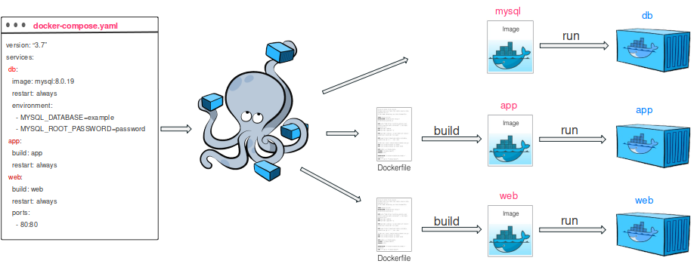
Giới thiệu Docker compose
Docker compose: là một công cụ giúp định nghĩa và quản lý các ứng dụng đa container bằng cách sử dụng file cấu hình YAML

Slide 15
Giới thiệu Docker compose
Ưu điểm Docker compose:
Quản lý dễ dàng và tập trung: sử dụng file docker-compose.yml để định nghĩa toàn bộ cấu hình cho nhiều container
Tái sử dụng cấu hình cho nhiều môi trường khác nhau
Bật tắt dễ dàng với chỉ 1 câu lệnh
Hỗ trợ tạo mạng, storage tự động, dễ dàng
Hỗ trợ xử lý thứ tự bật tắt các container
…

Slide 16
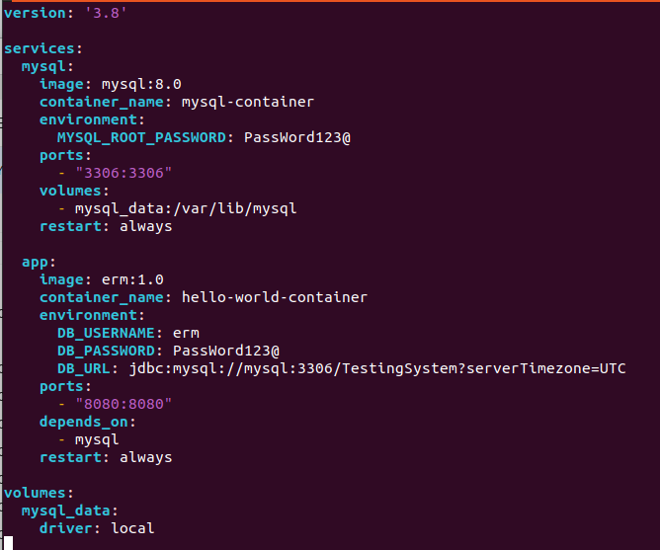
Thực hành với Docker Compose
Một số tùy chọn hay sử dụng:
Kết nối với nhau thông qua tên service
Mount volume để lưu giữ liệu lâu dài
depends_on để quy định thứ tự
Notes:
Hướng dẫn học viên thực hành tạo docker file,
Mô tả chi tiết, ý nghĩa các option thường dùng

Slide 17
Thực hành với Docker Compose
Các thao tác hay dùng với docker compose:
# docker compose up -d
# docker compose down
# docker compose logs <service>
# docker compose restart <service>
# docker compose build
Notes:
Giải thích ý nghĩa và thực hành các câu lệnh hay dùng với docker compose

Slide 18
Thank You

